Slide 2
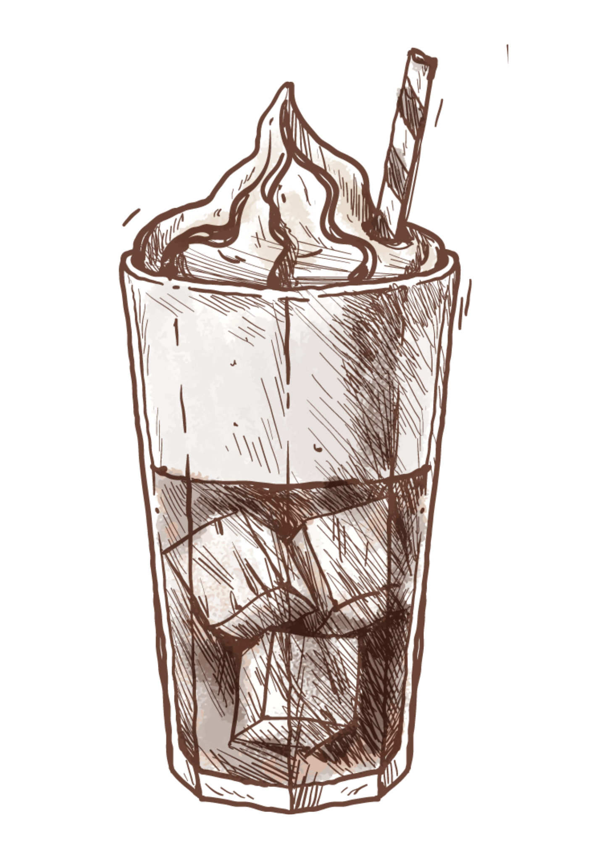
Business Processing Reengineering
Milky Coffee
01
Mujaddid Fathi Atho’illah | 2200018385
Mohammad Farid Hendianto | 2200018401
M. MILKY GAZURA | 2200018396
Dian Ari Mahiza | 2200018413
Arvin Sultan Satria | 2200018418
02
03
04
05

Slide 3
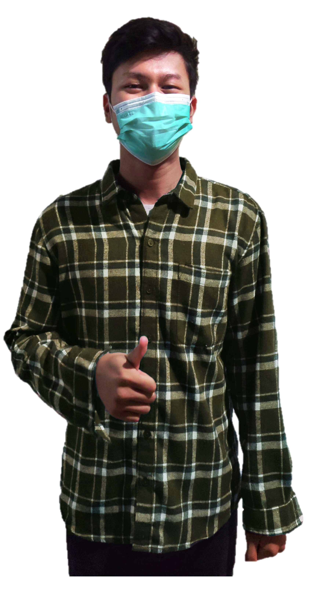
Identifikasi Masalah
Milky Coffee merupakan salah satu kafe yang pendirinya merupakan salah satu mahasiswa Universitas Ahmad Dahlan, yaitu M. Milky Gazura. Kafe ini masih menerapkan sistem konvensional dimulai dari pemesanan hingga pembayaran. Sistem konvensional ini ternilai masih kurang efisien dalam segi waktu dan tenaga. Di dalam pembayaran, masih kurang fleksibel karena hanya menggunakan pembayaran tunai yang masih terkesan kurang mengikuti perkembangan zaman. Oleh karena itu, kami akan melakukan perubahan dengan Business Process Reengineering pada Milky Caffe untuk memperbaiki masalah tersebut.
(bismillah sukses aamiin)

Slide 4

Main Process Milky Coffee

Slide 5

Sub Process Pemesanan Makanan dan Minuman

Slide 6
Sub Process Mengantarkan Pesanan kepada Konsumen

Slide 7
Sub Process Melakukan Pembayaran

Slide 8


Rancangan BPR
Mengurangi ketenagakerjaan pelayan dengan merubah sistem pemesanan manual menjadi self-order
Menambah varian sistem pembayaran yang hanya tunai menjadi dua pilihan, tunai dan non tunai.

Slide 9
Kelebihan BPR
Mengurangi jumlah pegawai
Meminimalisasi human error
Mengatasi antrian
Meningkatkan kepuasan pelanggan
Meningkatkan omset perusahaan
Mempermudah proses transaksi
Meningkatkan efisiensi waktu pelayanan

Slide 10
Kekurangan BPR
Belum teredukasinya semua orang
Kesalahan satu system bisa mempengaruhi semua (bug)

Slide 11
Main Process Milky Coffee (After BPR)

Slide 12
Sub Process Melakukan Pemesanan

Slide 13
Sub Process Memeriksa Kelengkapan Pesanan

Slide 14

Terima kasih!!!
NIH
NGOPI
MAS
SEBELUM BERTANYA

